Slide 1

Trabajo Final Entrega 1
Integrantes:
Benjamín Santander
Nicolás San Martín
Sigla: IMT2118

Slide 2
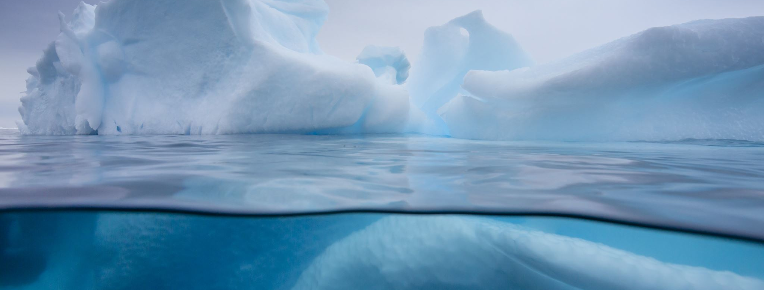
Introducción y Descripción del Problema
Análisis cuantitativos y monitoreo de glaciares.
El objetivo es poder determinar cuanto a variado el tamaño de un glaciar o conjunto de glaciar al pasar de los años y su efecto en las cuencas aledañas.

Slide 3

Identificación y Descripción de Datos a utilizar
Para el problema consideramos:
Datos referenciados geoespacialmente, de los glaciares presentes en Chile, los cuales son de uso publico y son aportados por Infraestructura de Datos Geospaciales de Chile (IDEchile).
Uso de imagenes satelitales como LANDSAT 8, LANDSAT 7, entre otras, las cuales permiten identificar mediante bandas el deterioro o aumento de los glaciares.

Slide 4

Procesamiento de Datos Geoespaciales
Realizamos los ajustes correspondientes a las imagenes del satelite
Consideramos un conjunto de glaciares que se encuentran cercanos unos con otros, pero no descartamos usar tecnicas de clustering, para determiner estos conjuntos.
Una vez con las imagenes, realizamos calculos de NDSI, NDGI, NDWI, para poder realizar calculos de area para los glaciares
Se considera hacer uso de imagenes de relieve para estimar el volumen de los glaciares

Slide 5
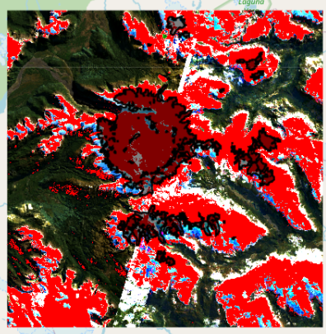
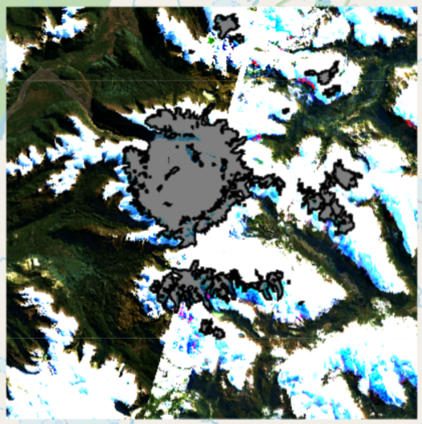
Resultados preliminares
Este resultado es solamente del año 2018, pudimos determinar área de glaciar, mediante una clasificacion por ee.Clusterer.wekaKMeans(), con ello fue possible realizar un calculo de area en km^2

Slide 6

Planificación del trabajo pendiente
Falta realizar un cálculo de área específico para el conjunto de glaciares que determinamos.
El efecto que tienen el glaciar en los acuíferos cercanos, mediante el cálculo del área de estos a través de los años.
Generalizar el cálculo de lo anterior para distintos años y tener un panorama de tiempo más amplio
Hacer analítica grafica de los resultados obtenidos.
Ajustar el ee.Clusterer.wekaKMeans(), pues clasifica ciertos puntos como glaciar y otros no los clasifica

